Slide 1

Поняття комп’ютерної публікації. Види публікацій та їх шаблони. Програмні засоби для створення публікацій
9 клас, урок 35

Slide 2

Повторюємо:
Як створити, відкрити, зберегти та надрукувати документи, створені в середовищі текстового процесора?
Як редагувати й форматувати текст в середовищі текстового процесора?
Як налаштовувати параметри сторінки текстового процесора?
Як вставити графічний об’єкт в текстовий документ? Назвіть види графічних об’єктів.

Slide 3
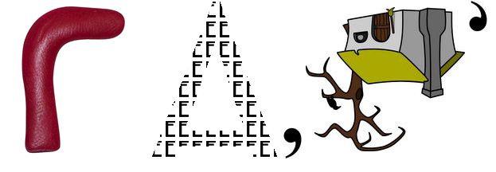
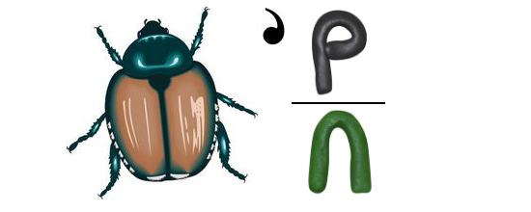
Розгадайте ребус:
Газета
Журнал

Slide 4
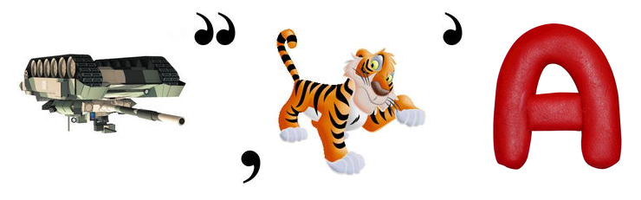
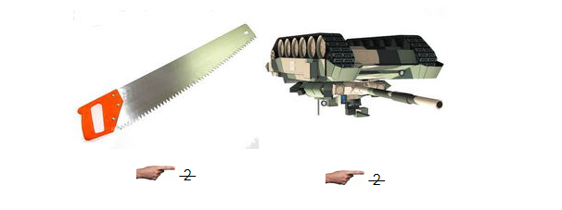
Розгадайте ребус:
Книга
Плакат

Slide 5
Ви дізнаєтесь:
Які види публікацій розрізняють
Які засоби використовують для створення публікацій
Як підготувати вдалу презентацію
Як працювати в середовищі Microsoft Publisher
Які особливості роботи з публікаціями
Як роздрукувати презентацію

Slide 6
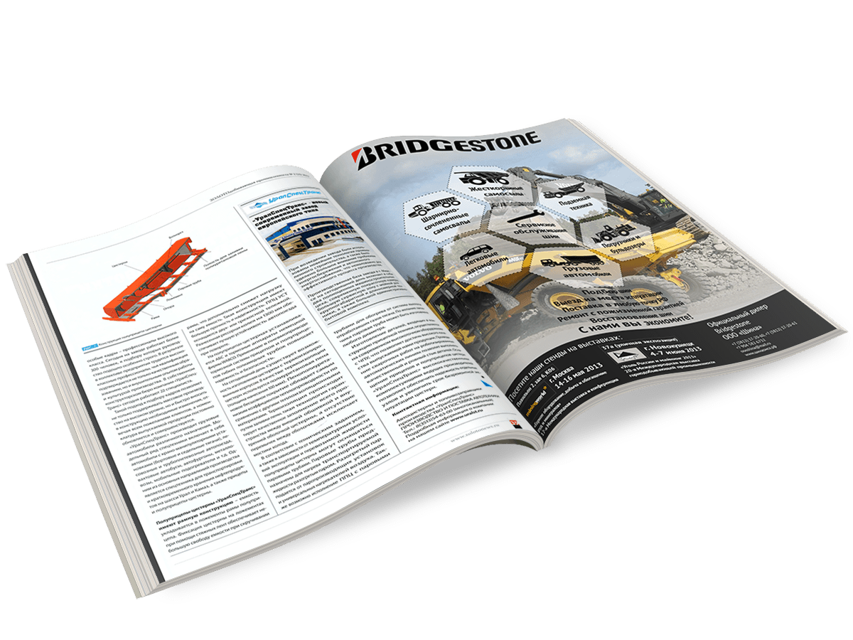
Поняття публікації:
Публікаціями (лат. publico - оголошувати публічно) називають процес видання певного твору.
Виданий (оприлюднений) твір також називають публікацією.
Публікації
Електронні
Друковані

Slide 7
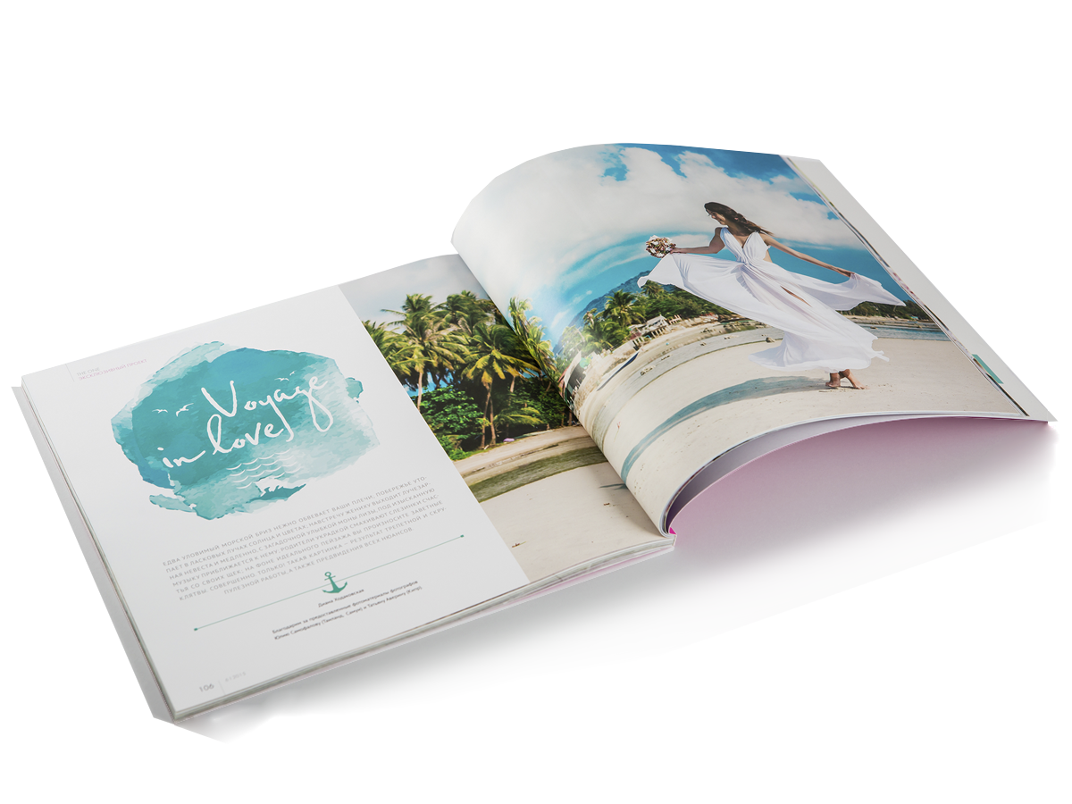
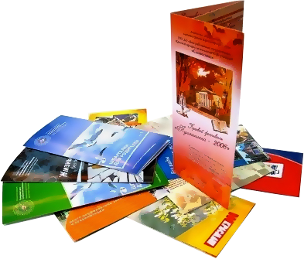
Поняття публікації:
Комп’ютрна публікація – це публікація, створена, відредагована та відформатована на комп’ютері з використанням звичайних текстових процесорів та редакторів.

Slide 8
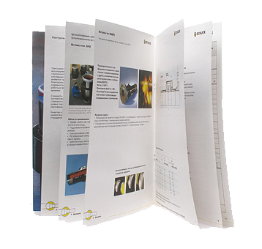
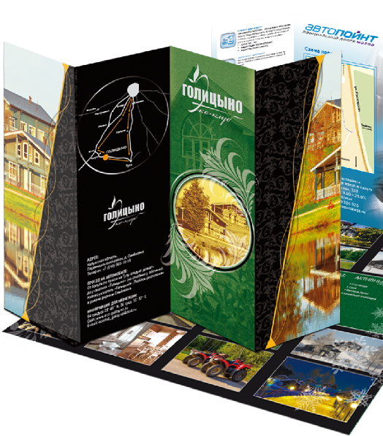

Види друкованої публікації
Брошура (фр. brochure від brogher – зшивати) – неперіодичне текстове книжкове видання обсягом 4-48 сторінок, з’єднаних між собою.
Буклет (фр. bouclette – завиток) – переважно багатокольорова аркушева роздруківка, складна в два або кілька згинів.
Банер (англ. baner – прапор, стяг, заголовок великими літерами) – прямокутне полотно, що містить малюнок або текст рекламного чи інформаційного характеру; графічний елемент на веб-сторінці

Slide 9
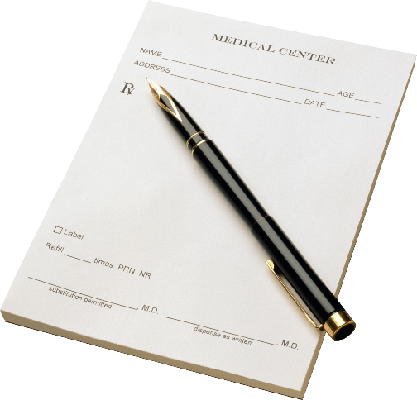



Види друкованої публікації
Бланк (фр. blanc — білий) — друкована форма документа, що передбачає вставлення користувачем даних у відповідні його місця
Візитівка (фра. visite — відвідування) — картка з прізвищем, іменем та іншими відомостями про її власника для вручення під час знайомства або зустрічі
Оголошення — повідомлення,
що-небудь
Листівка — поштова картка, іноді з малюнком з одного боку

Slide 10



Види друкованої публікації
Бюлетень (фр. bulletin — запис, звіт) — періодичне чи неперіодичне видання інформаційного характеру; збірник офіційних документів, стисле офіційне повідомлення про події, які мають суспільне значення, назва деяких періодичних видань
Газета (італ. gazzetta — назва дрібної монети) — періодичне друковане на великих аркушах паперу видання, яке містить різноманітні матеріали про поточні події соціально-політичного, культурного та економічного життя
Книжка — зшита в одне ціле певна кількість (зазвичай понад 50 сторінок) друкованих або рукописних аркушів; чималий за обсягом твір, надрукований окремим виданням; одна з великих частин літературного твору

Slide 11






Поняття видавничої системи:
Видавнича система - це програма, яка надає користувачу зручні засоби для розробки багатосторінкових публікацій зі складним макетом.
Adobe InDesign
Microsoft Publisher
Page Plus
Adobe PageMaker
Scribus
QuarkXPress

Slide 12
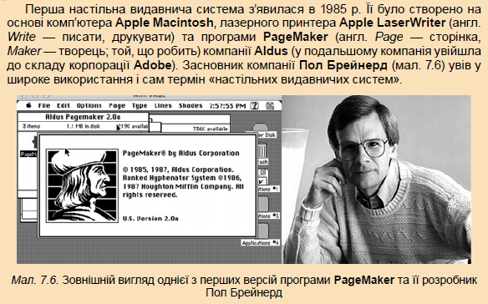
Для тих, хто хоче більше знати

Slide 13
Видавнича система дозволяє виконати:
Загальне оформлення (дизайн) – підбір колірної схеми, тла тощо
Верстку – розміщення на сторінках у певному порядку текстових та графічних матеріалів
Підгонку – уточнення розташування та розмірів окремих елементів, усунення недоліків розміщення тексту
Коректуру – виправлення помилок у тексті
Експорт – переведення готового документа у формат, придатний для друку

Slide 14


Етапи створення публікацій
Текстовий процесор (введення, редагування та форматування тексту)
Видавнича система (дизайн, верстка, підгонка, коректура, експорт)
Друк або розміщення на інтернет-ресурсах
Графічні редактори (створення та опрацювання графічних зображень)

Slide 15


Видавнича система Microsoft Office Publisher 2007

Slide 16
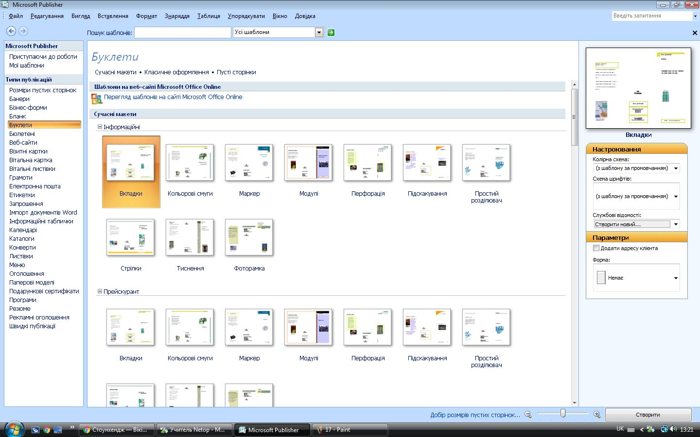
Структура вікна Microsoft Publisher 2007
Рядок меню
Панель інструментів
Список шаблонів
Макети шаблонів

Slide 17
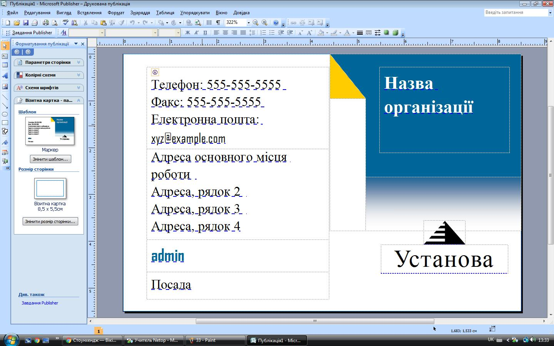
Структура вікна Microsoft Publisher 2007
Параметри сторінки – дозволяють встановити додаткові налаштування для публікації
Колірні схеми – набір кольорів для форматування публікації
Схеми шрифтів – сукупність шрифтів та їх властивостей для форматування публікацій
Налаштування шаблону – можливість втановлення місцерозташування основних об’єктів публікації

Slide 18
Структура публікації Microsoft Publisher 2007
Контактні дані
Відомості про організацію
Дані про місце роботи
ПІП та посада

Slide 19
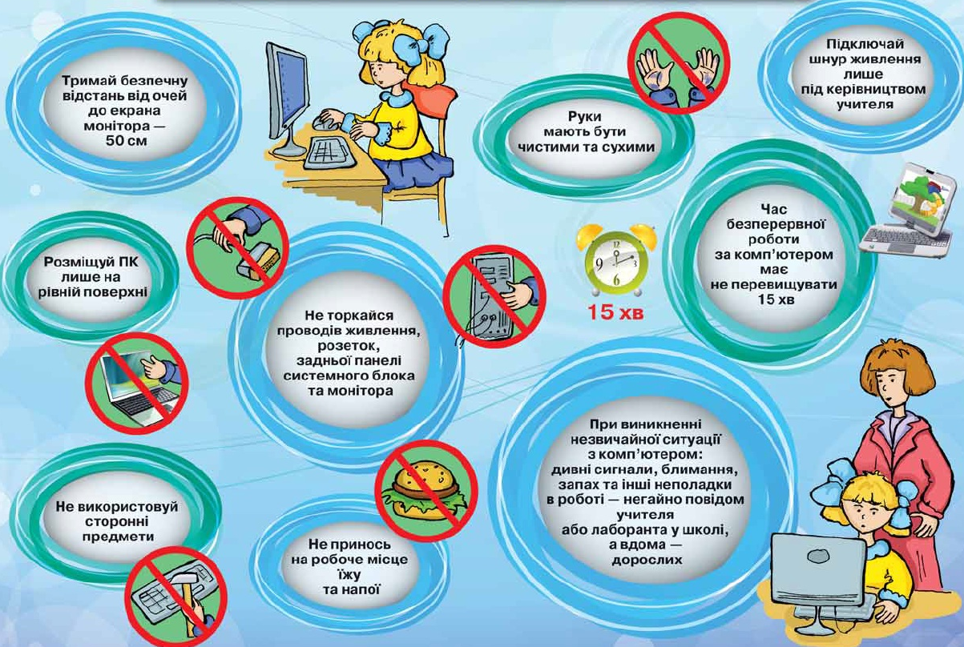
Повторюємо правила БЖД

Slide 20
Робота за комп’ютером
Вправа. Я - бізнесмен
Ви вирішили започаткувати власну справу і відкрили сучасний ресторан в своєму рідному містечку. Воше завдання:
Розробити візитну картку для розповсюдження контактних даних про вас (директора) та ваш заклад.
Розробити банер для реклами вашого ресторану.
Оформити оголошення у якому йтиметься про те, де і коли відбудеться відкриття ресторану, яка кухня буде в ньому представлена, хто запрошується до нього.
Розробити персональні запрошення для осіб, яких ви хочете бачити в своєму ресторані.

Slide 21

Домашнє завдання
Опрацювати § 7.1 (с. 182 194)
Виконати: Вправа 3 (с. 194)

Slide 22
Список використаних джерел
Інформатика 9 клас, Й,Я.Ривкінд та ін
Інформатика 9 клас, О.О.Бондаренко та ін.
Інформатика 9 клас, Н. В. Морзе та інші
infosvit2017.blogspot.com
Бобровицька ЗОШ І-ІІІ ступенів № 1
Ганжа Олена Олександрівна
2018

